Slide 1


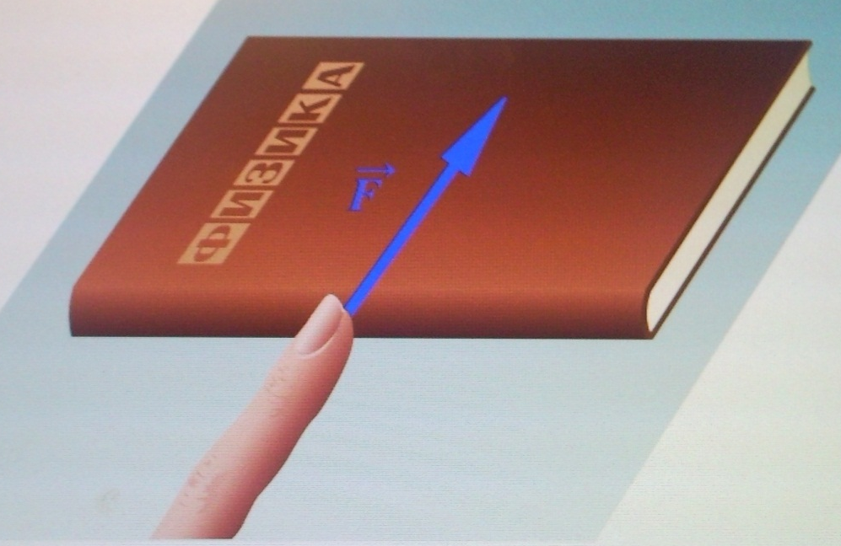
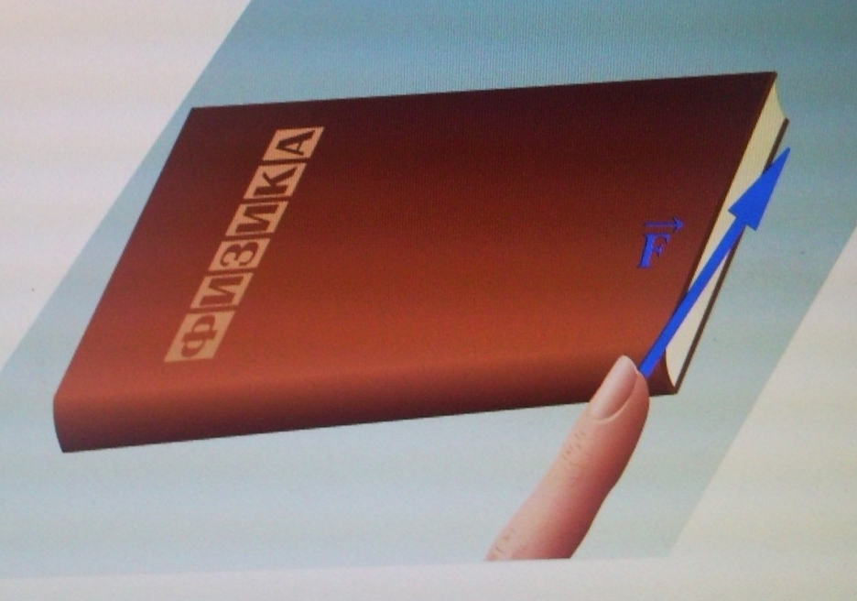
Сила. Единицы силы.
Когда говорят о силе, важно указывать, не только её направление и значение, но и точку приложения.
Результат действия силы будет разным, хотя и по направлению, и по модулю силы равны. Это значит, что результат действия силы зависит от точки приложения силы.

Slide 2

Сила. Единицы силы.
Итак, результат действия силы на тело зависит от её модуля, направления и точки приложения.
модуль
Сила направление
точка приложения

Slide 3

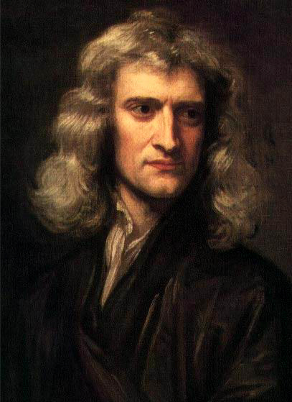
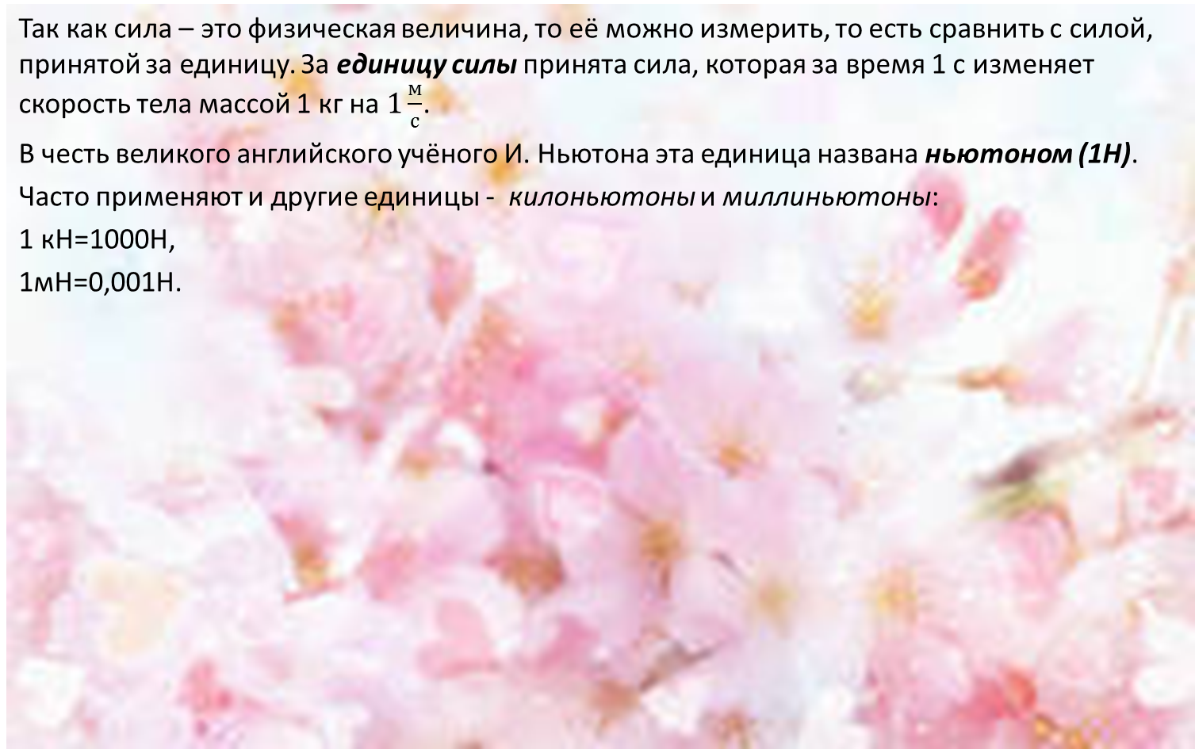
Сила. Единицы силы.
Так как сила – это физическая величина, то её можно измерить, то есть сравнить с силой, принятой за единицу. За единицу силы принята сила, которая за время 1 с изменяет скорость тела массой 1 кг на $1\frac{м}{с}$.
В честь великого английского учёного И. Ньютона эта единица названа ньютоном (1Н).
Часто применяют и другие единицы - килоньютоны и миллиньютоны:
1 кН=1000Н,
1мН=0,001Н.
Исаак Ньютон ( 1642-1727)

Slide 4

Явление тяготения.
Сила тяжести.

Slide 5

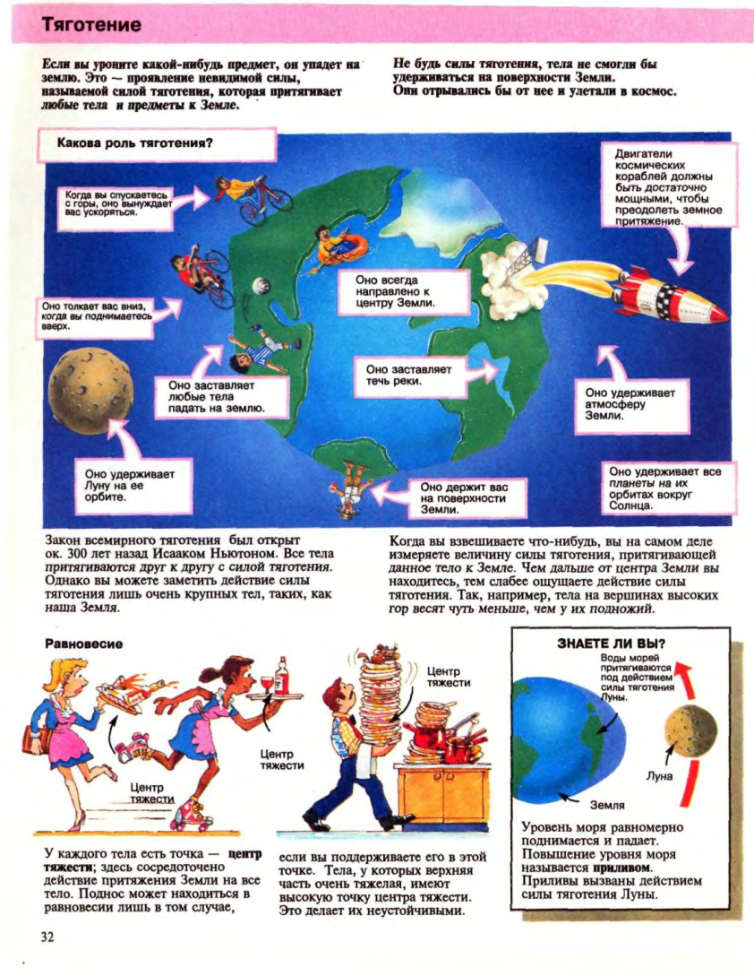

Slide 6
Явление тяготения. Сила тяжести.
.

Slide 7

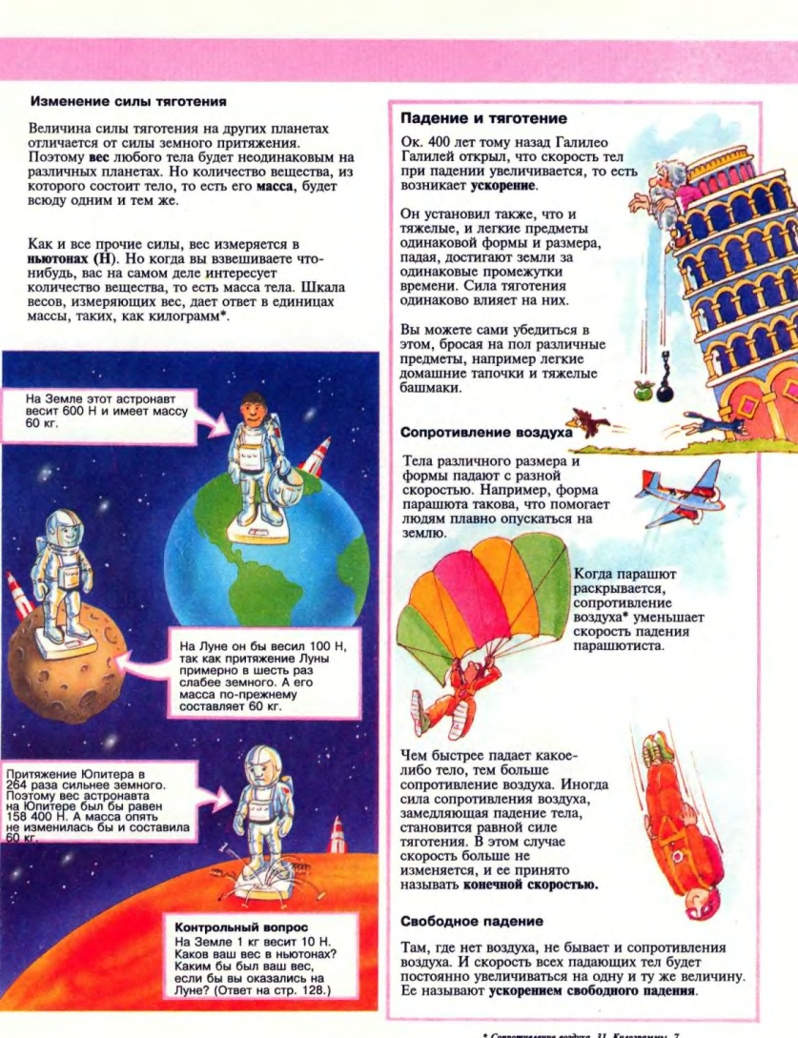
Явление тяготения. Сила тяжести.
..

Slide 8

Явление тяготения. Сила тяжести.
.

Slide 9
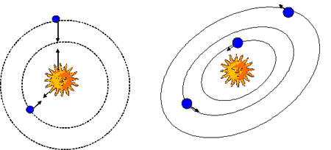
Явление тяготения. Сила тяжести.
Итак:
Притяжение всех тел Вселенной к друг другу называется всемирным тяготением.
Английский учёный Исаак Ньютон первым доказал и установил закон всемирного тяготения.
Согласно этому закону, силы притяжения между телами тем больше, чем больше массы этих тел. Силы притяжения между телами уменьшаются, если увеличивается расстояние между ними.
Сила всемирного тяготения

